Slide 1
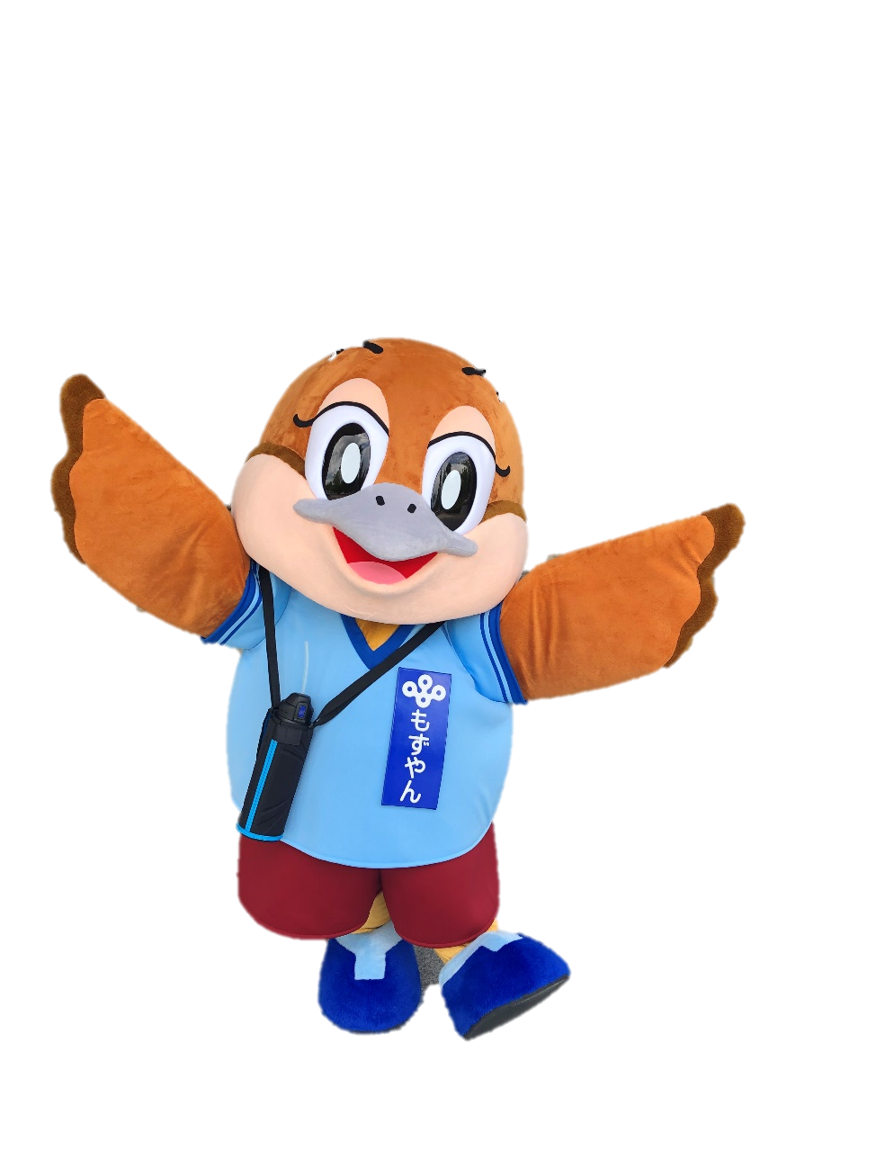







おおさかマイボトルパートナーズ参加募集中
おおさかマイボトルパートナーズとは
おおさかマイボトルパートナーズでは、「マイボトルユーザーにやさしい街おおさか」の実現を目指して、さまざまな事業者、NPO、行政等が連携して、マイボトルを持ち歩くエコなライフスタイルの推進やマイボトルスポットの設置・普及に取り組んでいます。
取組体制・メンバー
大阪府広報担当副知事もずやん
75の事業者・NPO・行政・水道事業者・教育機関が参加（令和7年7月末時点）
おおさかマイボトルパートナーズ
各主体間での情報共有・意見交換を行い、それぞれの取組みを展開する
事業者
NPO等
行 政
水道事業者
教育機関
・ボトル、
マイボトルスポットの拡大
・ボトル利用サービスの展開
・府民運動の推進
・府民啓発
・マイボトル
スポットの拡大
・府民啓発
（水道PR）
・マイボトル
スポットの拡大
・府民啓発
・マイボトル
スポットの拡大
取組目標（2025年目標）
マイボトルスポットの普及
マイボトル利用啓発
マイボトルスポット数
5,000スポット
(R7.1月時点 5357スポット)
＜目指すゴール＞
府民の日常的なマイボトル携帯率８0%！
詳しくは
おおさかマイボトルパートナーズ
で
検 索
もしくは
マイボトルパートナーズ
QRコード
お問合せ先 大阪府 環境農林水産部 脱炭素・エネルギー政策課 戦略企画グループ
〒559-0034 大阪市住之江区南港北1-14-16 大阪府咲州庁舎（さきしまコスモタワー）22階
TEL：06-6210-9549（直通）FAX：06-6210-9259
大阪府は「SDGs未来都市」として、SDGsの推進を図ってまいります。

Slide 2
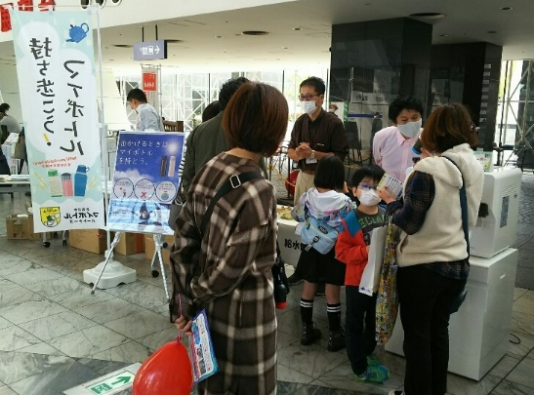
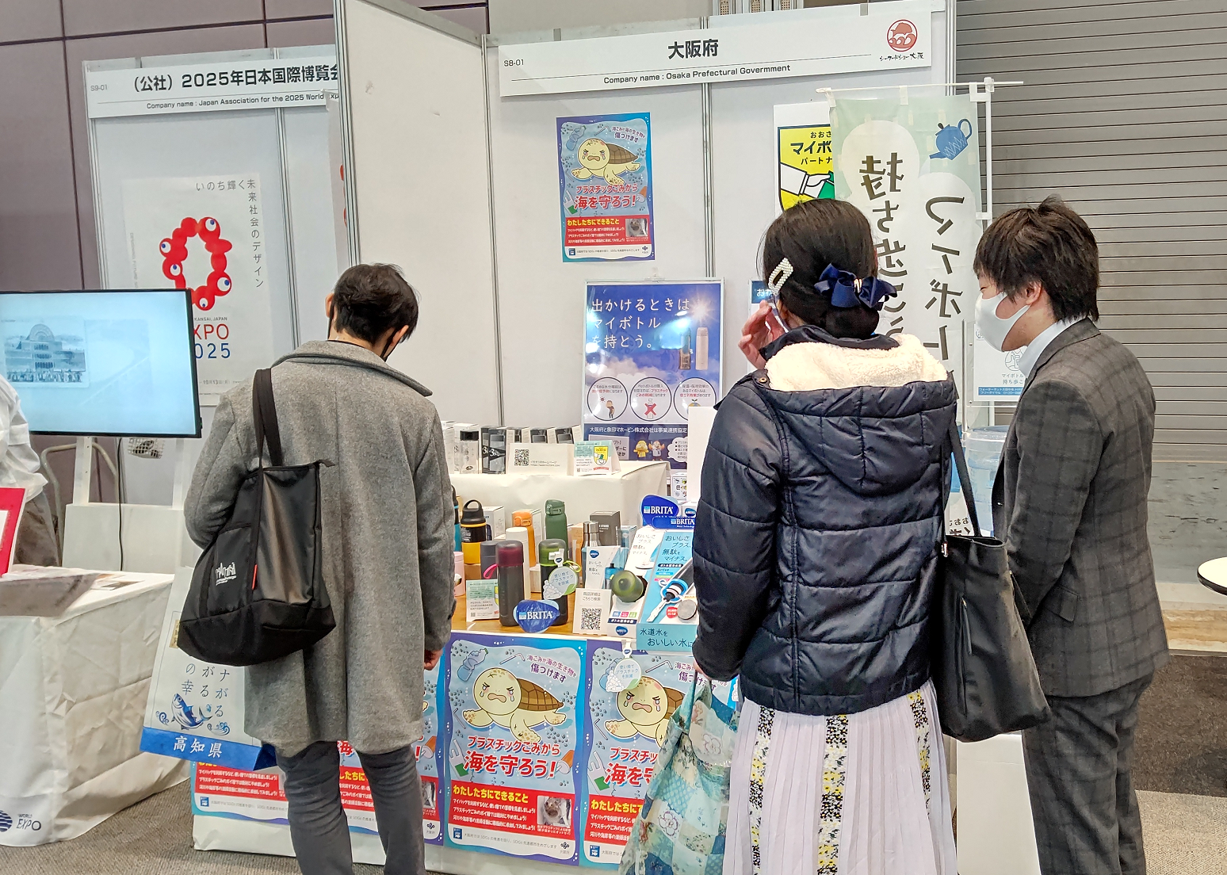
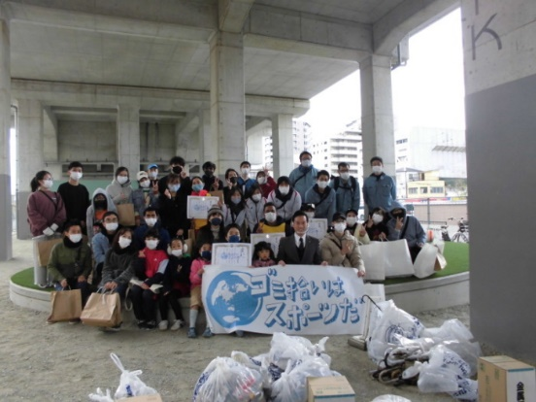
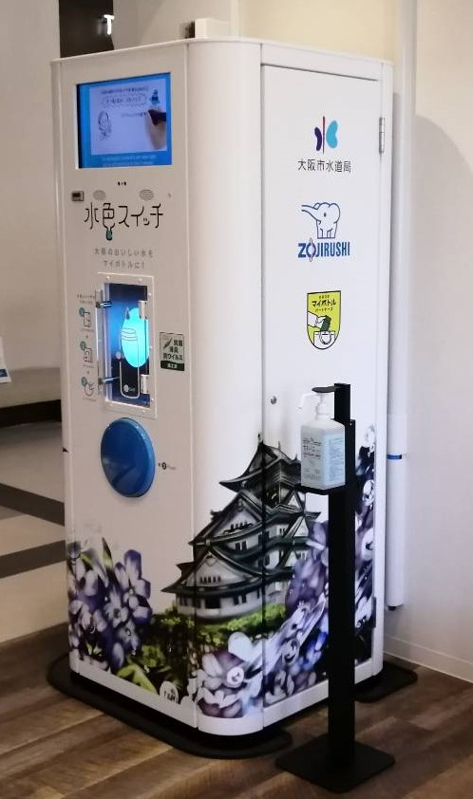
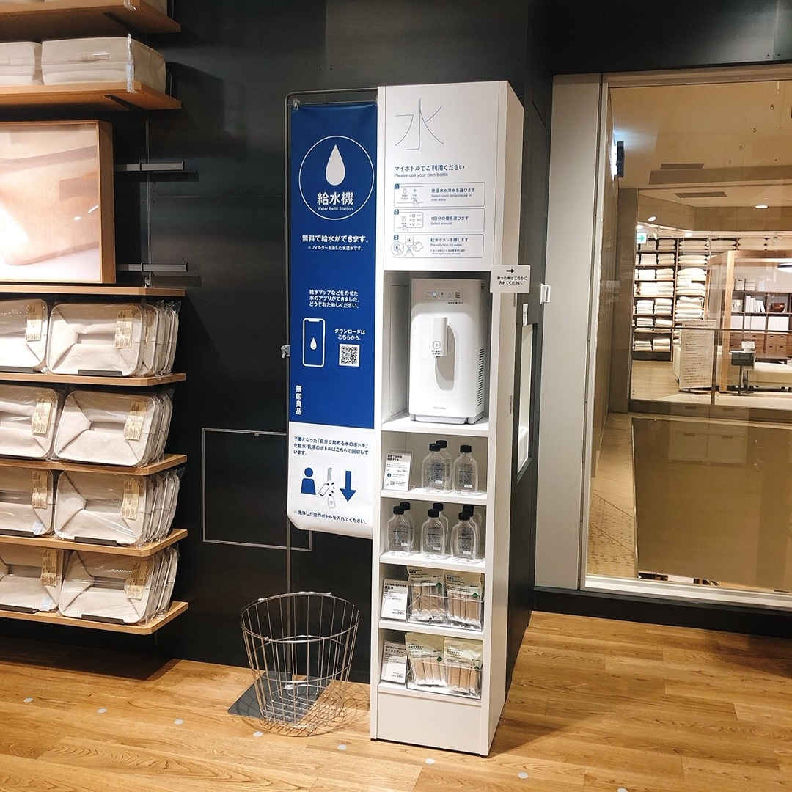
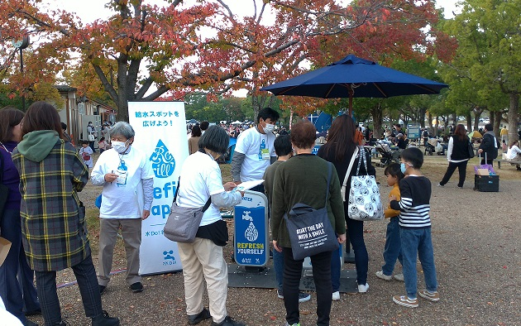
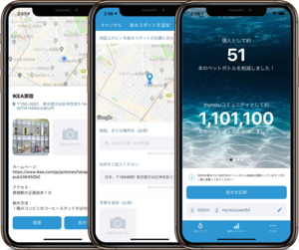
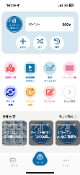
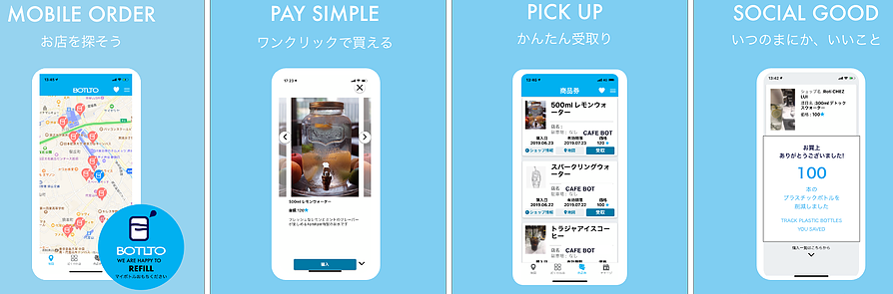

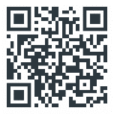
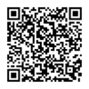
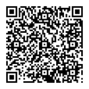
おおさかマイボトルパートナーズの取組み
１．マイボトルの利用啓発
取組方針
イベント等を通じて海洋プラスチックごみ問題への府民理解を促進し、
マイボトル利用を促進します。
咲洲こどもEXPO
ATC海洋WEEK
スポGOMI大会inいずみおおつ
２．マイボトルスポットの設置
取組方針
府内の公共施設、多くの人が利用する観光・集客施設におけるマイボトル
スポットの設置を促進します。
観光施設・商業施設へのマイボトルスポットの設置
イベントにおけるマイボトルスポットの設置
３．効果的な情報発信
取組方針
マイボトルスポット、マイボトル利用サービスに関するわかりやすい情報発信、広報PRを行います。
my mizuアプリ
堺エコライフポイント
株式会社フィルズ
アプリでマイボトル飲料補充スポットを探し、簡単ドリンクオーダー。現地で補充サービス。
（iOS）
（Android）

